Slide 1
Modelo SF-Harris: de la cadena de Harris a dos ingredientes
Construir el modelo → reducirlo → probarlo → justificar la reducción
Replicación y extensión de Anzarut (2023)
Ángel Vences Adame
Licenciatura en Actuaría · IIMAS — UNAM · Servicio Social
Asesor: ____________ · 2025

Slide 2
La pregunta científica
¿Son necesarios los 3 ingredientes o existe un modelo más simple?
• Anzarut (2023) predice volatilidad intradía con un modelo de 3 piezas y reporta cobertura con AAD = 0.8 pp sobre IBM a 15 min.
• Las 3 piezas del modelo SF-Harris:
  – Cadena de Harris — estado latente con persistencia P(stay) = e^{-α} (masa puntual) y saltos desde Q.
  – Q invariante — distribución marginal de la volatilidad (GIG en Anzarut).
  – Gibbs sampler — inferencia bayesiana y denoising de τ* (varianza latente).
• Pregunta central — descompuesta en tres sub-preguntas anclables a evidencia:
  – (i) ¿cadena o iid? — ¿la dinámica temporal aporta, o basta la marginal?
  – (ii) ¿GIG o empírica? — ¿qué forma de Q da mejor cobertura dentro del rango observado?
  – (iii) ¿P(stay) informativo o andamiaje? — ¿su valor concreto mueve la cobertura, o sólo deja correr el Gibbs?
SF-Harris — de la cadena de Harris a dos ingredientes
1

Slide 3
Fundamento: del kernel de Markov al SSM
• Punto de partida: un kernel de Markov sobre un estado latente (volatilidad). El estado evoluciona y emite observaciones ruidosas.
• Esto es un modelo de espacio de estados (SSM): transición latente xₜ = log τₜ + emisión rₜ | τₜ.
• Las observaciones rₜ NO son markovianas por sí solas: la dependencia temporal vive en el estado latente.
• Consecuencia: no se puede estimar la volatilidad de hoy con un promedio simple de rₜ² — hay que filtrar/inferir el estado.
• Tres niveles de inferencia en un SSM (este orden es clave para lo que sigue):
  – Filtrado — p(xₜ | r₁:ₜ), el estado hoy dado todo lo observado hasta hoy.
  – Suavizado — p(xₜ | r₁:T), el estado dados TODOS los datos (pasado y futuro).
  – Estimación de parámetros — p(θ | r₁:T) con θ = (α, μ, σ²); promedio posterior sobre el ruido de observación.
• Aquí el objetivo es el NIVEL 3 (parámetros), no el suavido del estado. Eso decide el método de inferencia (siguiente slide).
SF-Harris — de la cadena de Harris a dos ingredientes
2

Slide 4
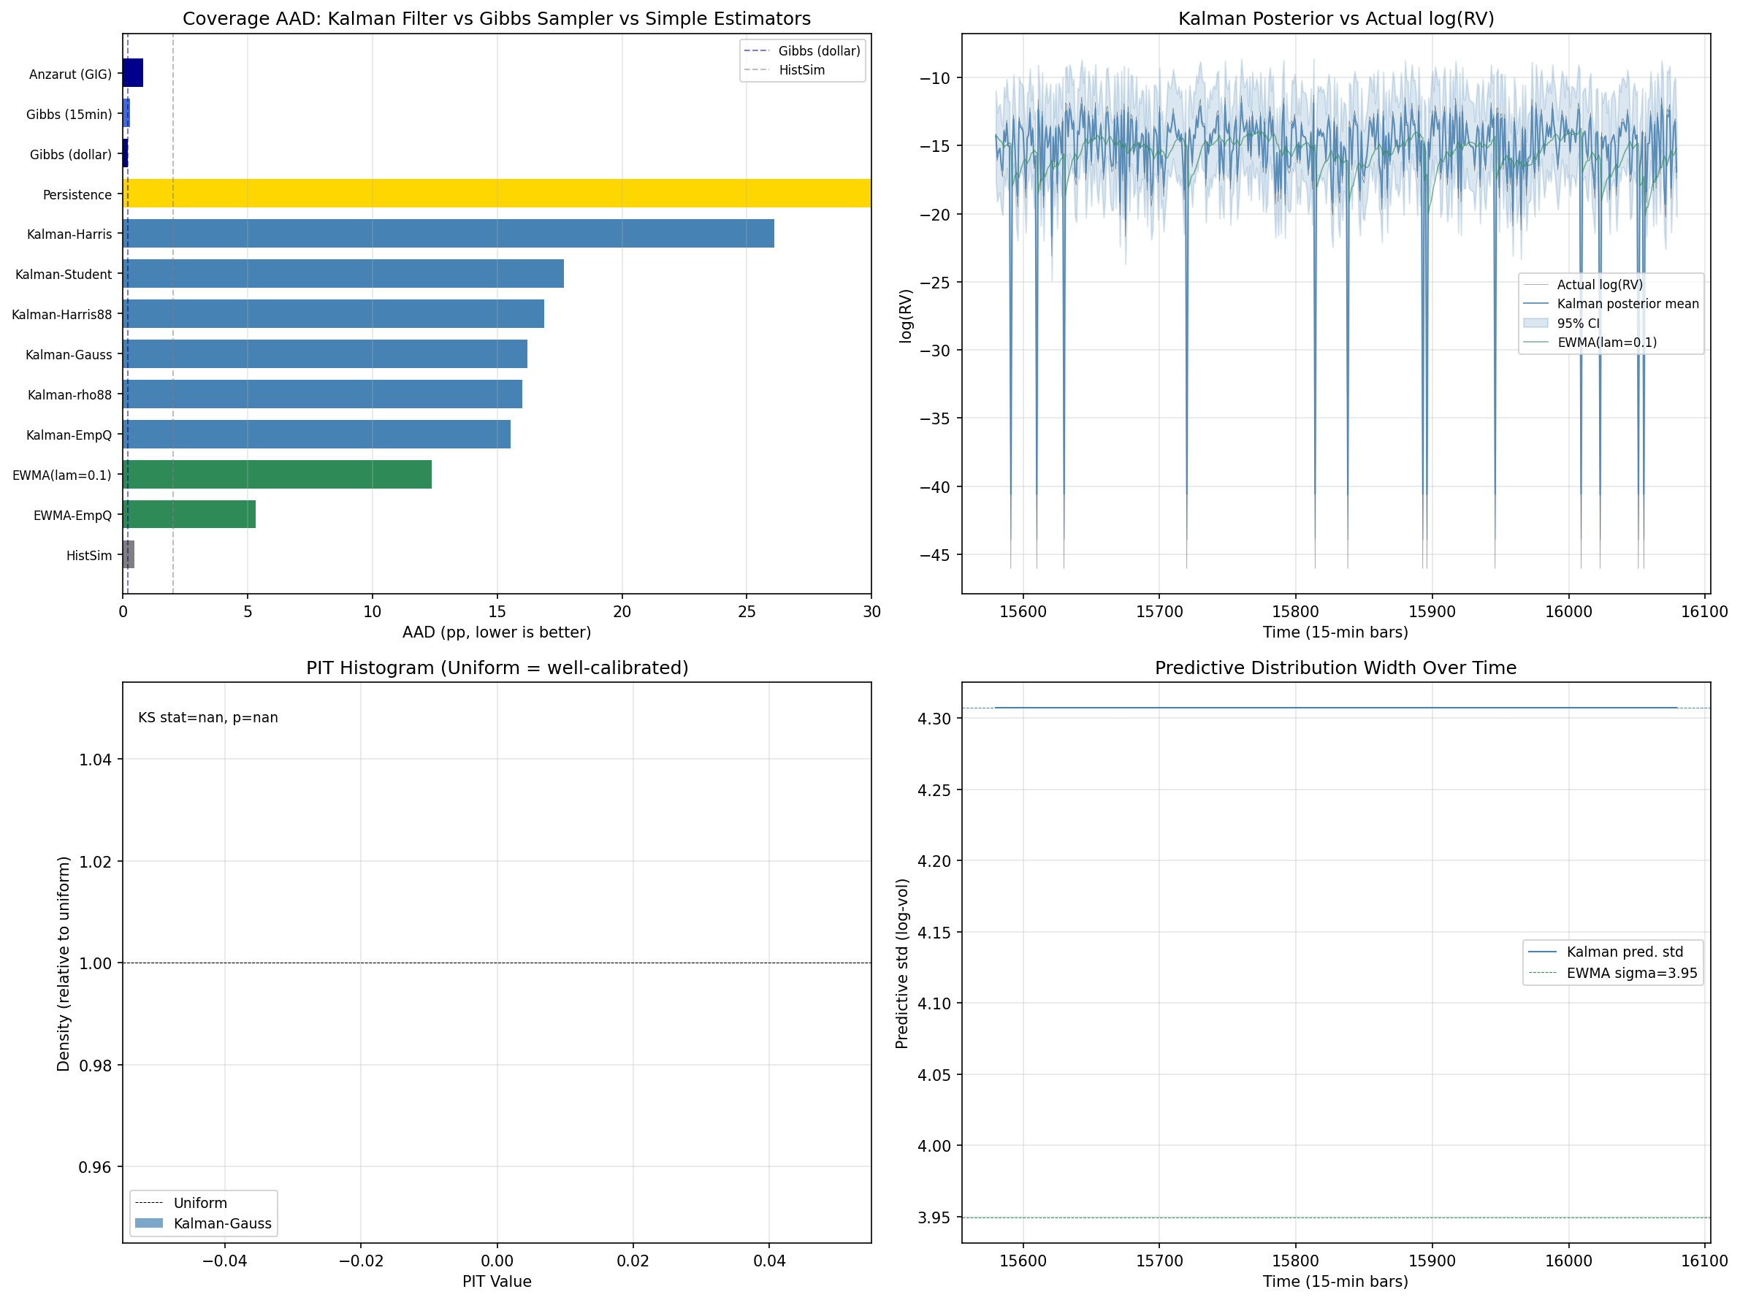
¿Por qué Gibbs y no Kalman o partículas?
El objetivo (parámetros) + la estructura del modelo descartan las alternativas
• Kalman: lineal-gaussiano. Aquí la transición (masa puntual + saltos GIG) y la emisión (varianza en el denominador) son no lineales y no gaussianas → Kalman destruye la bimodalidad de la posterior (veremos 16 pp).
• Particle filter: aproxima la posterior con pesos. Pero el GIG es casi-no-identificable → los pesos degeneran (ESS → 1) en pocas iteraciones.
• Gibbs: hay conjugación (α y (μ,σ²) tienen priors conjugados) y el objetivo es la posterior sobre parámetros → el promedio posterior resuelve la casi-no-identificabilidad del GIG sin pesos que degeneran.
• La elección de Gibbs no es un gusto: la siguen el objetivo (parámetros, nivel 3) y la conjugación.
Kalman 16 pp vs Gibbs 0.2 pp (previsualización del resultado)
SF-Harris — de la cadena de Harris a dos ingredientes
3

Slide 5
Ingrediente 1 — Cadena de Harris (estado latente)
• Estado latente xₜ = log τₜ (log-varianza). La cadena salta entre valores:
  – stay: copia xₜ₋₁, con probabilidad P(stay) = e^{-α} (masa puntual en el propio estado).
  – jump: dibuja un nuevo valor de Q, con probabilidad 1 − e^{-α}.
• α es la persistencia temporal: α grande → P(stay) pequeña → muchos saltos → poca memoria.
• Anclaje observable de α: la cadena es una cadena de Markov con ACF teórica ρ(h) = e^{-α h}.
  – → se estima α de los datos sin resolver la cadena: α = −log(ρ₁), donde ρ₁ es la primera autocorrelación de log τ (estimada con varianza realizada).
• Esto desacopla la estimación de α de la inferencia de los estados: α entra al Gibbs como dato, no como incógnita.
SF-Harris — de la cadena de Harris a dos ingredientes
4

Slide 6
Ingrediente 2 — Q invariante (distribución marginal)
• Q es la distribución invariante de la cadena: la marginal estacionaria de la volatilidad.
• Tres candidatas: Discreta (soporte finito) · GIG (Anzarut, paramétrica) · Empírica (resamplear datos).
• Propiedad clave: la marginal = Q POR DISEÑO del kernel, no por un teorema derivado. El kernel está construido para que Q sea invariante.
• Q empírica ≈ Historical Simulation: la cobertura hereda la forma exacta de la marginal observada.
• Precisión importante (evita un error frecuente):
  – La Q empírica se construye con varianza realizada (RV), NO con rₜ². Empirical(RV) ≠ Empirical(rₜ²).
  – A diario rₜ² es un estimador ruidoso de la varianza (σ(log RV) ≈ 2.27); por eso la frecuencia importa (Test 3).
SF-Harris — de la cadena de Harris a dos ingredientes
5

Slide 7
Ingrediente 3 — Gibbs sampler (inferencia)
• El Gibbs hace dos cosas a la vez:
  – Denoising de τ* (varianza latente): reconstruye la varianza “verdadera” promediando el ruido de observación de rₜ².
  – Estimación de parámetros (α, μ, σ²): posterior sobre θ, no suavido de estados.
• Conjugación que lo hace cerrado por bloques:
  – α y (μ, σ²) tienen priors conjugados → muestreo directo, sin pasos de Metropolis.
  – Nota honesta: el código usa una Gamma (aproximación conjugada), no el Beta exacto para α; documentado como caveat.
• Resuelve la casi-no-identificabilidad del GIG: el promedio posterior estabiliza los parámetros que un particle filter no podría estimar (ESS → 1).
SF-Harris — de la cadena de Harris a dos ingredientes
6

Slide 8
Emisión — la observación
• rₜ | τₜ ~ N(0, τₜ): el retorno es gaussiano condicional a la varianza de hoy.
• Condicionalmente gaussiana: la no normalidad marginal de los rendimientos viene de la mezcla sobre τ, no de colas gaussianas pesadas.
• Sólo usa τₜ actual: el retorno de hoy depende sólo de la varianza de hoy, no del historial (la memoria está en la cadena, no en la emisión).
• Consecuencia para la predicción: el predictivo a un paso es una mezcla de N(0, τ) ponderada por la posterior de τ. La cobertura es una propiedad de esa mezcla.
SF-Harris — de la cadena de Harris a dos ingredientes
7

Slide 9
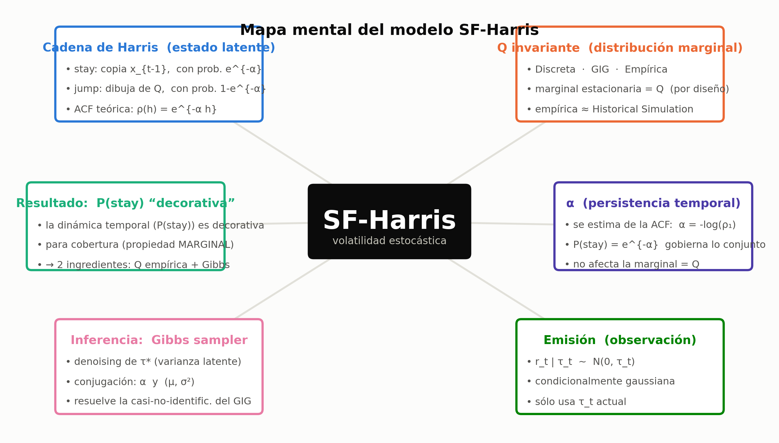
El modelo completo
3 ingredientes + emisión, en un mapa mental
SF-Harris — de la cadena de Harris a dos ingredientes
8

Slide 10
Pipeline de inferencia y replicación (Tabla 3)
datos → dollar bars → saltos/periodicidad → α(ACF) → Gibbs → predictivo
Etapa | Qué hace | Salida
1. Datos | precios → dollar bars (volumen constante, no tiempo) | retornos rₜ
2. Limpieza | detect_and_remove_jumps + estimate_periodicity | serie sin saltos/estacionalidad
3. α | α = −log(ρ₁) de la ACF de log RV | persistencia temporal
4. Gibbs | denoising de τ* + posterior de (μ,σ²) | posterior de τ
5. Predictivo | mezcla N(0,τ) sobre la posterior | intervalo de cobertura
• Replicación (Tabla 3, IBM 15 min, dollar bars):
  – este trabajo AAD 0.3 pp · Anzarut 0.8 pp · GARCH 3.4 pp.
• Libre de fuga: saltos + periodicidad ajustados solo sobre train, aplicados al test.
SF-Harris — de la cadena de Harris a dos ingredientes
9

Slide 11
Estudio de simulación (Tablas II/III)
validación interna del Gibbs sobre Q continua
Método (Q continua) | E_α relativo | Comentario
NDNJ / MLE / EM | ≈ 1.0× | coinciden: factorización analítica de la verosimilitud
Gibbs (denoising de τ*) | ≈ 0.5× | el promedio posterior reduce el error de α a la mitad
• Con Q continua los tres estimadores (NDNJ, MLE, EM) coinciden: la verosimilitud se factoriza y no hay casi-no-identificabilidad.
• El Gibbs-a (denoising) reduce el error de estimación de α a la mitad: el denoising no sólo limpia estados, mejora la estimación de parámetros.
• Caveat de reproducibilidad: el “cap” de α difiere entre corridas (cap=10 vs cap=50) y no es reproducible — pendiente de fijar (slide 28).
SF-Harris — de la cadena de Harris a dos ingredientes
10

Slide 12
La tesis y el orden de reducción
se reduce en 3 pasos, cada uno aislado por una prueba
• Tesis: la dinámica temporal (P(stay)) es decorativa para cobertura → el modelo se reduce a 2 ingredientes.
• Orden de reducción (cada paso responde a una sub-pregunta):
  – ① Quitar la dinámica de Harris — ¿cadena o iid? (Tests 1, 2, 10).
  – ② Quitar los saltos continuos (GIG → discreta) — ¿la forma continua aporta? (Test 6).
  – ③ Quitar la Q paramétrica (GIG → empírica) — ¿GIG o empírica? (replicación, Test 1).
• Quedan 2 ingredientes: Q empírica + denoising Gibbs (estimación de μ,σ, NO suavizado de estados).
• El orden importa: se quita primero lo que es estructuralmente innecesario (dinámica, level-set), y al final lo que sólo gana en colas (GIG).
SF-Harris — de la cadena de Harris a dos ingredientes
11

Slide 13
La razón estructural (antes de las pruebas)
por qué P(stay) no puede mover la cobertura
• La cobertura es una propiedad MARGINAL del predictivo: depende de la distribución de τ, no de su orden temporal.
• P(stay) gobierna lo CONJUNTO (la dependencia temporal, la trayectoria), no la marginal.
• Bajo estacionariedad con Q fija, la marginal = Q = empírica, independiente de P(stay).
  – P(stay) sólo reorganiza el ORDEN temporal de los valores (cuánto tiempo se queda uno), no su distribución.
• → “decorativa” se refiere a la dinámica temporal P(stay), NO a toda la cadena (el Gibbs no es decorativo: es uno de los 2 ingredientes).
• Es un argumento estructural, no un hallazgo empírico: las pruebas (Bloque II/III) lo confirman, no lo fundamentan.
SF-Harris — de la cadena de Harris a dos ingredientes
12

Slide 14
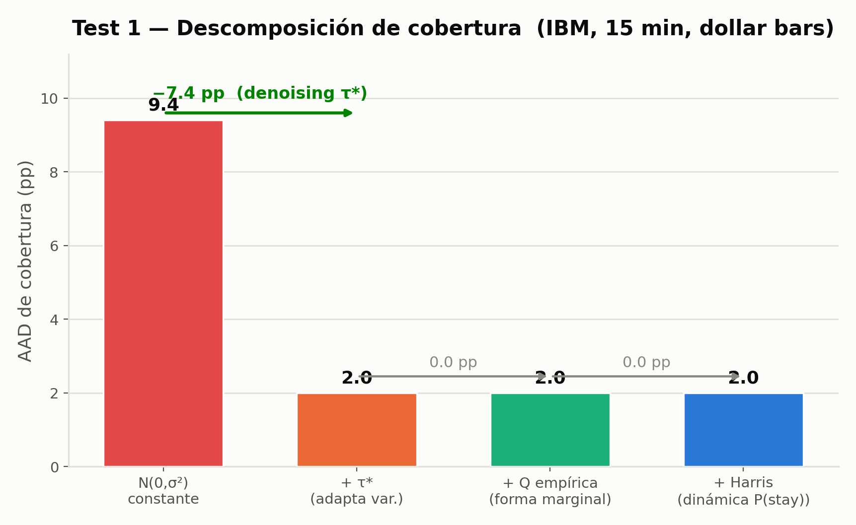
Reducción ① — quitar la dinámica de Harris
Test 1: descomposición de cobertura (IBM 15 min)
• El salto 9.4 → 2.0 pp (−7.4) viene TODO de τ*: adaptar la varianza (saber si hoy es alta o baja).
• La forma empírica de Q suma 0.0 pp. La dinámica de Harris suma 0.0 pp.
• → La dinámica temporal no aporta a la cobertura más allá de la marginal.
• Caveat: aad5 = aad1 (el modelo completo iguala al sin-Harris) es parcialmente circular — ambas usan el mismo Gibbs. Por eso se corroborra con Tests 2 y 10.
9.4 → 2.0 → 2.0 → 2.0 pp
SF-Harris — de la cadena de Harris a dos ingredientes
13

Slide 15
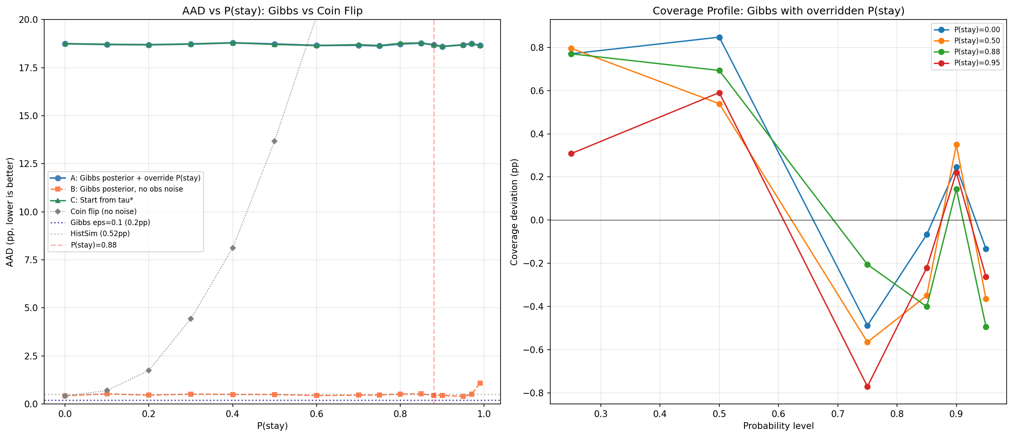
Reducción ① — más evidencia (Tests 2 y 10)
Prueba | Qué barre | Hallazgo
Test 2 (ε-calib.) | ε en 8 órdenes → P(stay) 0.37–0.98 | AAD plano en 0.3 pp
Test 10 (con Gibbs) | P(stay) 0.0–0.95 con denoising | AAD plano 0.41–0.54 pp
• Dos barridos independientes (ε y P(stay) directo) coinciden: la cobertura es plana en P(stay) cuando hay denoising.
• → Sostiene la reducción ①: la dinámica es decorativa CON denoising.
• Caveat: el sweep plano 0.4 pp es del régimen SIN ruido de observación; el Gibbs real (con ruido) da ~18 pp planos de margen. Cuantitativamente distinto, misma conclusión cualitativa.
Sweep de P(stay) con Gibbs: AAD ≈ plano (0.41–0.54 pp)
SF-Harris — de la cadena de Harris a dos ingredientes
14

Slide 16
Reducción ② — saltos continuos → discreta
Finding 2 + Test 6 (mezcla doble-exponencial)
• La Q continua (GIG) es una mezcla continua de saltos; la Q discreta es un soporte finito. ¿gana algo la continuidad?
• Finding 2: los saltos continuos no aportan a la cobertura. Test 6 (mezcla doble-exponencial en lugar de GIG) añade 0.0 pp.
• Interpretación: la cobertura depende de la FORMA de la marginal (colas), no de si el soporte es continuo o discreto. Dentro del rango observado, una discreta fina la reproduce igual.
• → Se puede reducir GIG → discreta sin pérdida de cobertura (en el rango observado).
• Caveat de honestidad: esto es cierto POR CONSTRUCCIÓN de la descomposición (la discreta calza la empírica por diseño) y no es falsificable con este test. Es una consistencia, no una refutación independiente.
SF-Harris — de la cadena de Harris a dos ingredientes
15

Slide 17
Reducción ③ — Q paramétrica → empírica
Finding 1: qué forma de Q da mejor cobertura
Q | AAD (15 min) | Comentario
Empírica (resamplear RV) | 0.2–0.3 pp | captura la forma exacta de la marginal
Student-t | 0.4 pp | colas pesadas paramétricas
Gaussiana | 0.5 pp | colas demasiado ligeras
GIG (Anzarut) | 0.8 pp | subestima colas (kurtosis)
• Finding 1: la Q empírica supera a todas las paramétricas dentro del rango observado — hereda la forma exacta de la marginal.
• → Se puede reducir GIG → empírica para cobertura.
• La GIG NO se tira: gana en extrapolación de colas (P99.9+), donde la empírica no puede ir. Único caso donde Q paramétrica vence.
• Precisión: el 26 pp del estimador simple (N(0,σ̂²) sin denoising) es otro eje — sin denoising, incluso la empírica se desmorona (slide 18).
SF-Harris — de la cadena de Harris a dos ingredientes
16

Slide 18
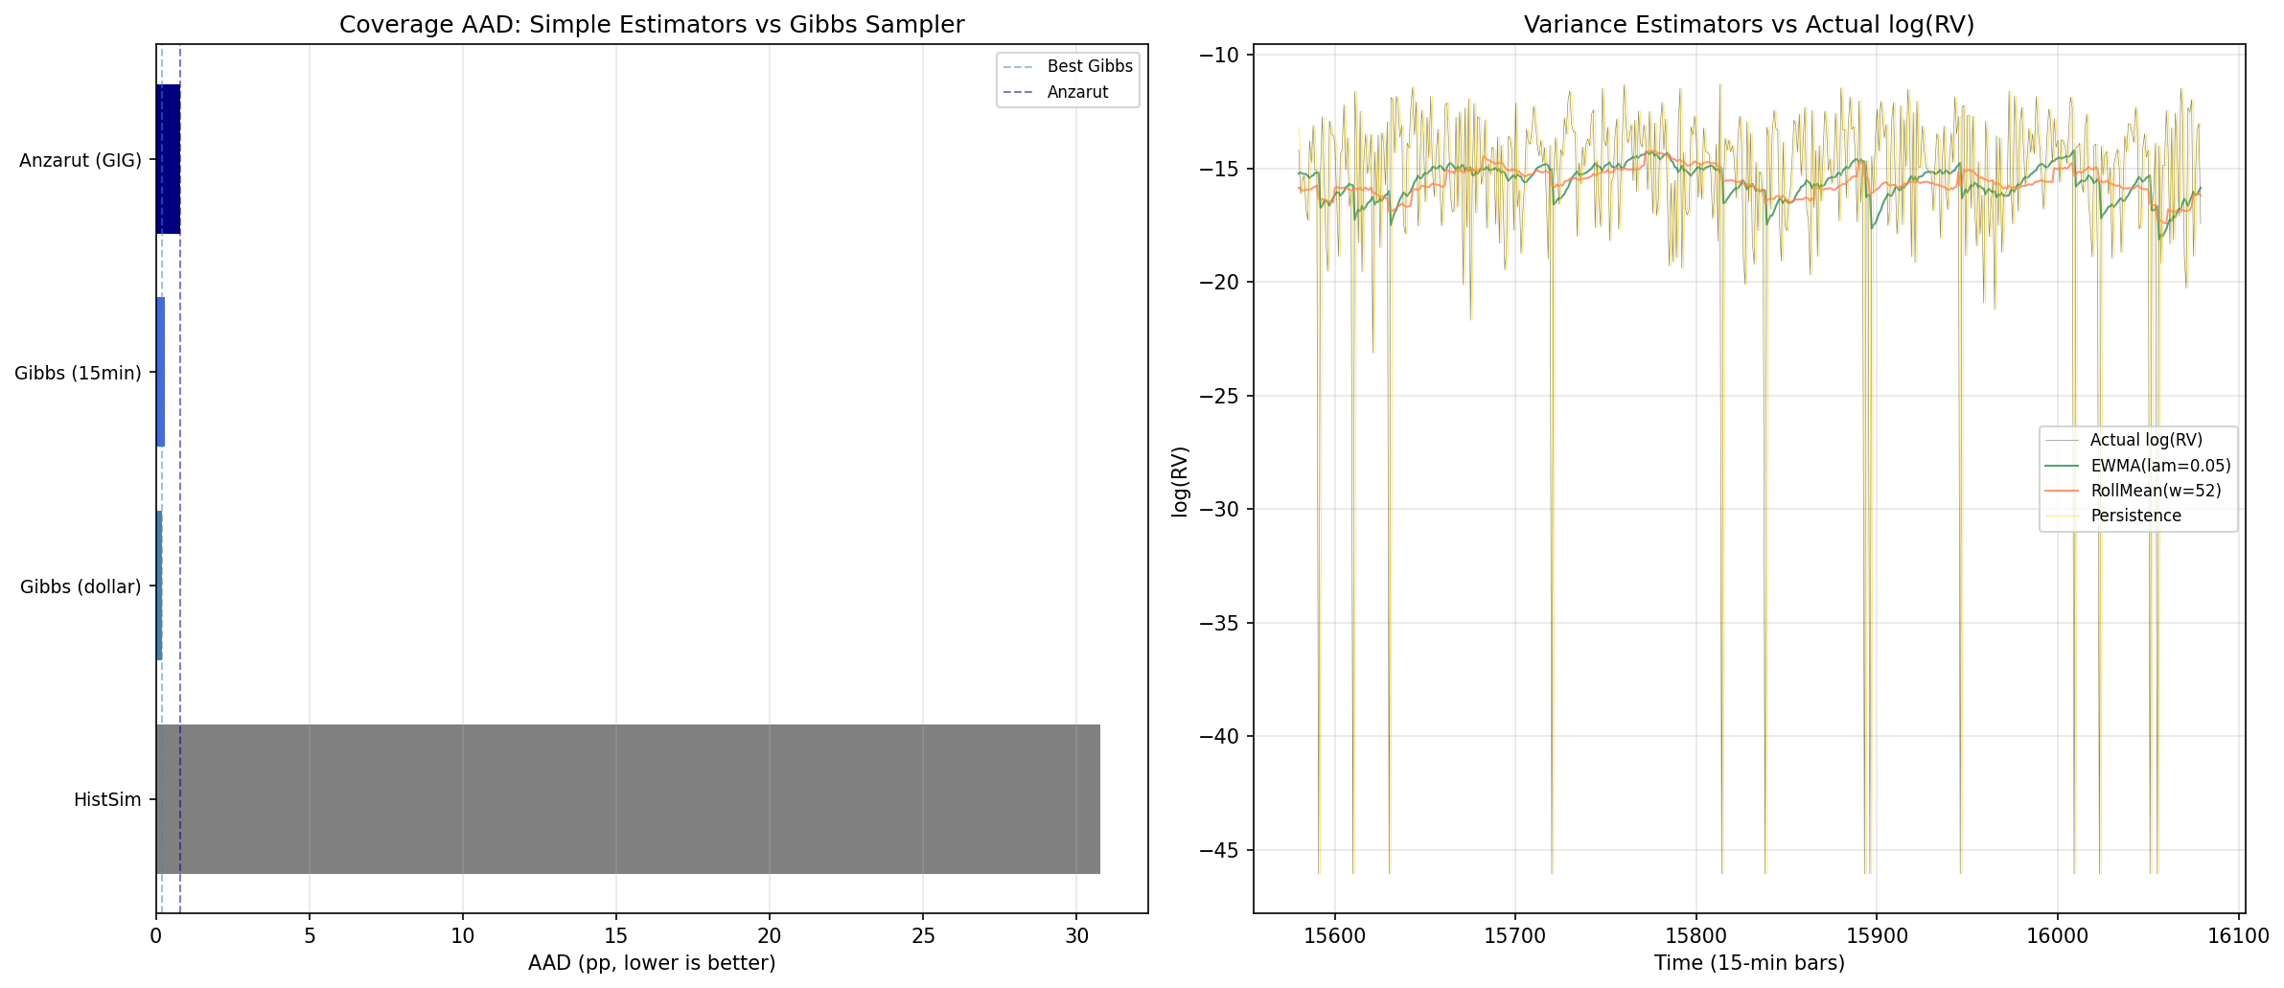
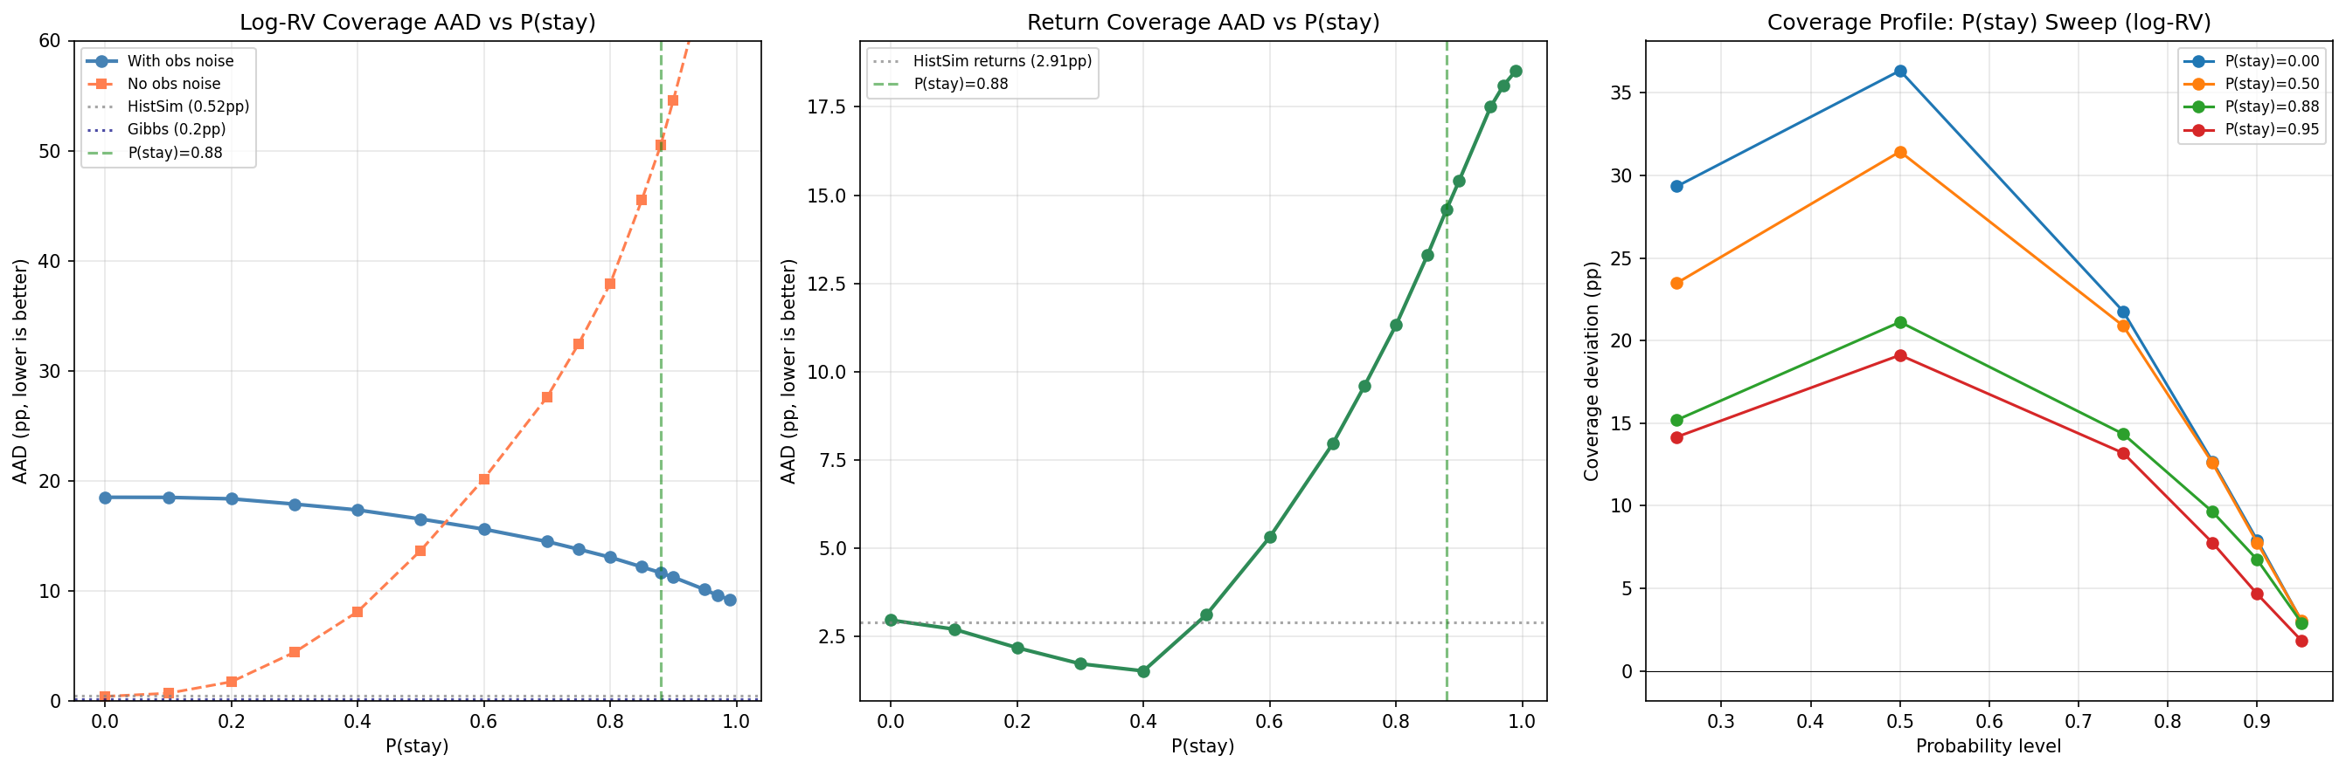
Lo que NO se reduce — el Gibbs es esencial
sin denoising, P(stay) sí importa (y destruye)
Estimadores simples ≈ 26 pp vs Gibbs 0.2 pp
Test 9: P(stay) monótonamente destructiva sin denoising
• Test 8 (coin-flip): sin denoising, a P(stay)=0.88 el AAD se va a 50 pp — el modelo se vuelve inútil.
• Estimadores simples (sin Gibbs): ~26 pp. Con Gibbs: 0.2 pp. El denoising es el ingrediente activo.
• → La reducción quita la dinámica, NO el Gibbs. El Gibbs es uno de los 2 ingredientes que sobreviven.
SF-Harris — de la cadena de Harris a dos ingredientes
17

Slide 19
El modelo mínimo + por qué fallan las alternativas
• Modelo mínimo (2 ingredientes):
  – τ ~ Empírica(RV) + r | τ ~ N(0, τ) con denoising Gibbs de τ* (estimación de μ,σ, NO suavizado de estados).
  – Receta en 3 pasos: (1) resamplear RV para Q empírica; (2) Gibbs para la posterior de τ*; (3) mezcla N(0,τ) para el predictivo.
• ¿Por qué falla Kalman (16 pp)? Es lineal-gaussiano → colapsa la bimodalidad de la posterior de τ. No puede representar “volatilidad alta hoy sí, hoy no”.
• ¿Por qué fallan los estimadores simples (26 pp)? Promedian el ruido de observación en lugar de separarlo del estado. Sin denoising no hay cobertura.
• ¿Por qué gana la empírica sobre la GIG (0.2 vs 0.8 pp)? La GIG subestima la kurtosis; la empírica la hereda de los datos. Salvo en colas extremas.
Kalman 16 pp (destruye bimodalidad) vs Gibbs 0.2 pp
SF-Harris — de la cadena de Harris a dos ingredientes
18

Slide 20
Las 11 pruebas de ablación (mapa)
cada prueba aísla un componente
# | Prueba | Aísla | Hallazgo
1 | Descomposición de cobertura | τ* vs Q vs Harris | 7.4 pp de τ*, 0.0 pp de Harris
2 | Calibración de ε | P(stay) vía ε | AAD plano 0.3 pp (P 0.37–0.98)
3 | Frecuencia | 15 min / 1 h / diario | degrada con σ(logRV), no P(stay)
4 | Activos mexicanos | generalización | diario Hist.Sim 8/8; 1 h SF 5/8
5 | Detección de crisis | señal direccional | AUC 0.42 (anti-predictivo, v1)
6 | Mezcla doble-exp | saltos continuos | +0.0 pp (por construcción)
7 | Stay / jump | señal direccional | AUC 0.51 (azar)
8 | Coin-flip | denoising off | 50 pp a P(stay)=0.88
9 | Sweep sin Gibbs | P(stay) sin denoising | destructiva: 0.42→50→66 pp
10 | Sweep con Gibbs | P(stay) con denoising | plano 0.41–0.54 pp
K | Kalman vs Gibbs | suavizado lineal | 16 pp (destruye bimodalidad)
SF-Harris — de la cadena de Harris a dos ingredientes
19

Slide 21
Prueba 3 — la frecuencia: el ruido del RV, no P(stay)
Frecuencia | obs/día | σ(log RV) | P(stay) | SF-Harris | Hist. Sim.
15-min | 26 | 1.04 | 0.88 | 0.2 pp | 2.0 pp
1-h | 7 | 0.87 | ~0.55 | 10.3 pp | 1.8 pp
diario | 1 | 2.27 | 0.37 | 2.5 pp | 2.0 pp
• El AAD sigue al ruido del estimador de RV (σ), no a P(stay): a 15 min, 26 obs/día → RV bien estimada → σ baja → buen desempeño.
• A diario, rₜ² es un estimador pésimo de la varianza (σ = 2.27): el Gibbs infla su distribución de saltos.
• Historical Simulation no necesita estimar RV y elude el problema → gana a diario.
• Caveat (provisional): Test 3 conserva la fuga train/test → AADs absolutos provisionales; el signo (AAD sigue a σ, no a P(stay)) es robusto. Ver slide 28.
SF-Harris — de la cadena de Harris a dos ingredientes
20

Slide 22
Pruebas 5 y 7 — no predice dirección ni crisis
Señal | AUC | Interpretación
Detección de crisis (PIT del modelo, v1) | 0.42 | anti-predictivo (< 0.5)
VIX para detección de crisis | 0.84 | referencia fuerte
Predicción stay/jump (ratio τ*) | 0.51 | indistinguible de azar
P(jump) a diario | 0.63 (constante) | prob. incondicional, no señal temporal
• El modelo está MENOS sorprendido antes de las crisis que en promedio; P(jump) es una constante, no un pico antes de cambios de régimen.
• → SF-Harris no es señal de trading ni detector de crisis. Su valor es la cobertura, no la dirección.
• Caveat: el AUC 0.42 es del modelo CONGELADO v1 (PIT 0.36 → descalibrado). La versión correcta es v2 rolling (1-paso); el resultado direccional negativo se mantiene, pero el número 0.42 no es el definitivo.
SF-Harris — de la cadena de Harris a dos ingredientes
21

Slide 23
Prueba 9 — sweep de P(stay) SIN Gibbs
sin denoising, P(stay) es monótonamente destructiva
• Sin denoising, cuanto más persistente la cadena (más P(stay)), peor la cobertura: 0.42 → 50 → 66 pp.
• Esto confirma que P(stay) SÍ importa… sólo cuando falta el Gibbs. Con denoising (Test 10) la curva se aplana.
• → El Gibbs es el ingrediente que vuelve decorativa a P(stay). Quitar el Gibbs es lo que no se puede hacer.
AAD 0.42 → 50 → 66 pp al subir P(stay) sin denoising
SF-Harris — de la cadena de Harris a dos ingredientes
22

Slide 24
Síntesis — 3 hallazgos → 2 ingredientes
Hallazgo | Qué dice | Prueba(s) | Evidencia
1 | Q empírica > Q paramétrica | replicación, Test 1 | 0.2–0.3 vs 0.8 (GIG) pp
2 | Saltos continuos no aportan | Test 6 | +0.0 pp (mezcla doble-exp)
3 | Dinámica P(stay) decorativa | Tests 1, 2, 9, 10 | 0.0 pp Harris; AAD plano
→ | 2 ingredientes: Q empírica + denoising Gibbs | — | 0.2–0.3 pp (15 min)
• Los 3 hallazgos son consistentes entre sí y con la razón estructural (slide 13): la cobertura es marginal, P(stay) es conjunta.
• La reducción deja 2 ingredientes: Q empírica (forma de la marginal) + denoising Gibbs (separa ruido de estado).
SF-Harris — de la cadena de Harris a dos ingredientes
23

Slide 25
Validación 1 — activos mexicanos
evidence externa: ¿se generaliza la reducción?
Régimen | Resultado | Ganador
Diario (8 activos) | Hist.Sim gana 8/8 (SV 8–12 vs Hist 1.4–3.7 pp) | Hist. Sim
Intradía 1 h (8 activos) | SF-Harris gana 5/8 | SF-Harris
• A diario gana Historical Simulation: sin RV intradía, rₜ² es ruidoso (σ≈2.27) y la reducción a “Q empírica” se vuelve indistinguible de Hist.Sim — y más simple.
• En intradía (1 h) SF-Harris gana 5/8: la Q empírica + denoising aprovechan la RV mejor estimada.
• Caveat: NO es apples-to-apples — SF-Harris es fixed-origin (un origen de expansión) y Hist.Sim es iid (rolling 1-paso), y la emisión gaussiana es “delgada” para activos con colas pesadas. La comparación direcciona, no zanja.
SF-Harris — de la cadena de Harris a dos ingredientes
24

Slide 26
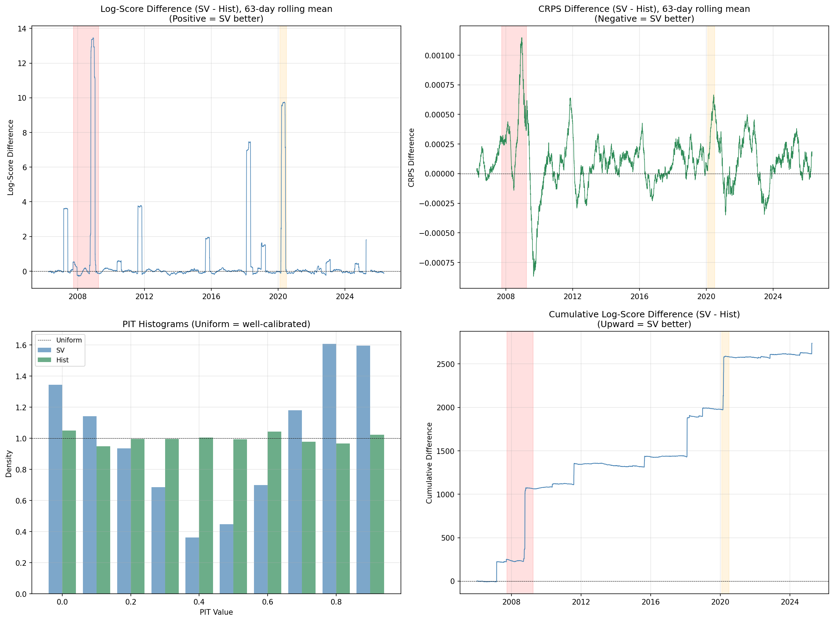
Validación 2 — selección de modelo (CRPS)
evidence externa: scoring de densidad predictiva
• Hist.Sim gana en TODOS los scores (CRPS, log-score, PIT calibrado, DM significativo) en el rango central.
• El SV (Q paramétrica pesada) SÓLO gana en colas extremas (P99.9+), donde la empírica no tiene datos.
• → Esto apoya la reducción: en el rango donde hay datos, el modelo pesado no supera a la empírica. La GIG se justifica sólo para colas.
CRPS / log-score / PIT / DM
SF-Harris — de la cadena de Harris a dos ingredientes
25

Slide 27
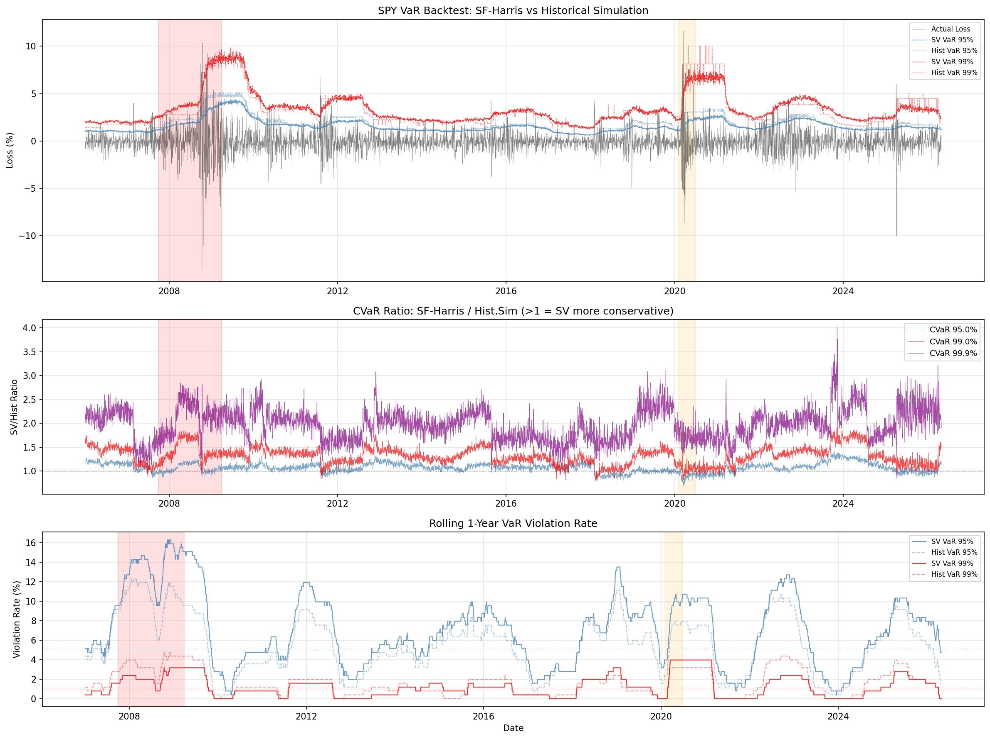
Riesgo — VaR y CVaR
dónde gana la Q empírica y dónde el modelo pesado
• 90–95%: Historical Simulation (≈ Q empírica) mejor calibrado — menos violaciones del nivel nominal.
• 99%+: el SV (GIG) es más conservador — CVaR 1.3–2.0× mayor, extrapolación hasta 2.69×.
• → La reducción no tira la GIG: la Q paramétrica es el ingrediente que sobrevive en colas extremas (P99.9+).
Backtest de VaR/CVaR por nivel
SF-Harris — de la cadena de Harris a dos ingredientes
26

Slide 28
Limitaciones honestas
6 caveats que acotan las afirmaciones
• (a) FUGA train/test [residual]: los titulares (0.3 pp dólar, 0.5 pp 15 min, 9.4→2.0, Tabla 3) ya están libres de fuga — saltos y periodicidad se ajustan solo sobre train y se aplican al test. Los Tests 2–10, Kalman y estimadores simples conservan la fuga → sus AADs absolutos son provisionales; las conclusiones relativas (P(stay) decorativa, denoising de τ*) son robustas porque la fuga desplaza ambos brazos por igual.
• (b) El sweep plano 0.4 pp es del régimen SIN ruido de observación; el Gibbs real (con ruido) da ~18 pp de margen plano. Mismo signo, distinta magnitud.
• (c) “Decorativa” = la dinámica temporal P(stay), NO toda la cadena. El Gibbs es esencial (uno de los 2 ingredientes).
• (d) El “cap” de α no es reproducible (cap=10 vs cap=50 entre corridas) — pendiente de fijar.
• (e) Test 1 es parcialmente circular (aad5 = aad1 comparten el mismo Gibbs) — por eso se corrobora con Tests 2 y 10.
• (f) A diario rₜ² es ruidoso (σ≈2.27); el modelo necesita RV intradía. Sin ella, gana Hist.Sim por simplicidad.
SF-Harris — de la cadena de Harris a dos ingredientes
27

Slide 29
Lo que ES, lo que NO ES, y cuándo usar cada modelo
ES (SF-Harris sirve para) | NO ES (no sirve para)
Cobertura intradía, 15 min, dollar bars (AAD 0.3 pp) | Predicción direccional (AUC 0.42–0.51)
Extrapolación de colas extremas (P99.9+) | Detección de crisis (AUC 0.42)
Densidad predictiva calibrada con RV bien estimada | Optimización de portafolios (Sharpe 0.27 vs 0.45)
Estimación de parámetros (μ,σ) vía denoising | Suavido de estados (Kalman lo intenta, 16 pp)
• Cuándo SF-Harris: intradía con RV bien estimada (≥ ~7 obs/día), cobertura y colas extremas.
• Cuándo Historical Simulation: datos diarios o sin RV intradía; simplicidad y mejor calibración central.
• Cuándo SV paramétrico (GIG): colas extremas donde la empírica no alcanza (P99.9+) y pricing de derivados.
SF-Harris — de la cadena de Harris a dos ingredientes
28

Slide 30
Conclusiones y trabajo futuro
• 3 hallazgos: (1) Q empírica > Q paramétrica en el rango observado; (2) los saltos continuos no aportan; (3) la dinámica P(stay) es decorativa para cobertura.
• El modelo se reduce a 2 ingredientes: Q empírica (≈ Historical Simulation) + denoising bayesiano (Gibbs).
• La decoratividad es estructural: la cobertura es propiedad marginal y P(stay) gobierna lo conjunto — bajo estacionariedad con Q fija.
• Futuro: separación train/test estricta y recálculo del AAD (cierra el caveat bloqueante).
• Futuro: particle filter para suavido de estados (nivel 2), cambio de régimen, pricing de opciones, extensión multivariada.
• Futuro: comparar SF-Harris y Hist.Sim en el mismo régimen (ambos fixed-origin o ambos rolling 1-paso).
SF-Harris — de la cadena de Harris a dos ingredientes
29

Slide 31
Gracias. ¿Preguntas?
Ángel Vences Adame · IIMAS — UNAM

